Slide 1

1차시 개발환경 구축

Slide 2
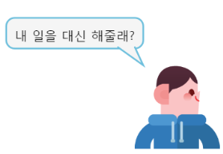
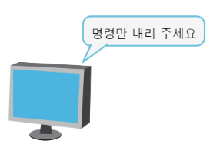
프로그래밍(코딩)이란?
컴퓨터에게 명령을 내리는 것...

Slide 3
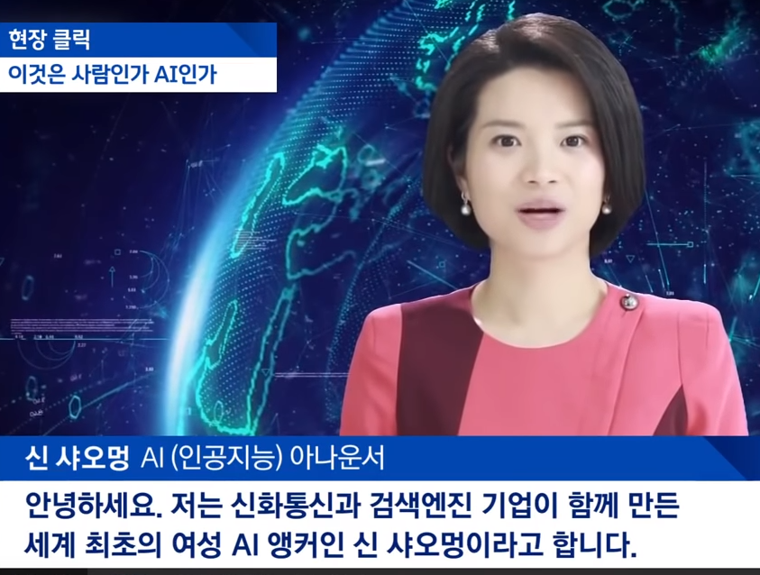
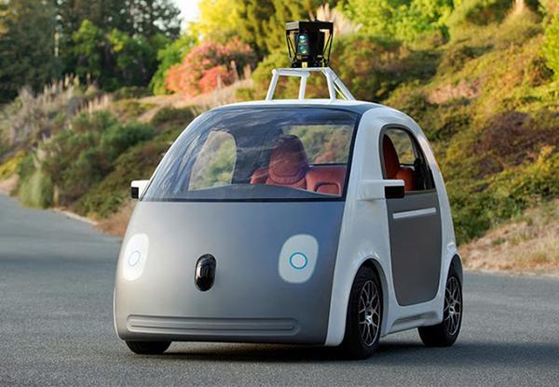
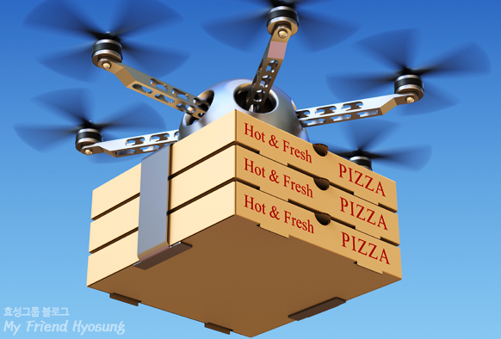
4차 산업혁명 & 코딩

Slide 4
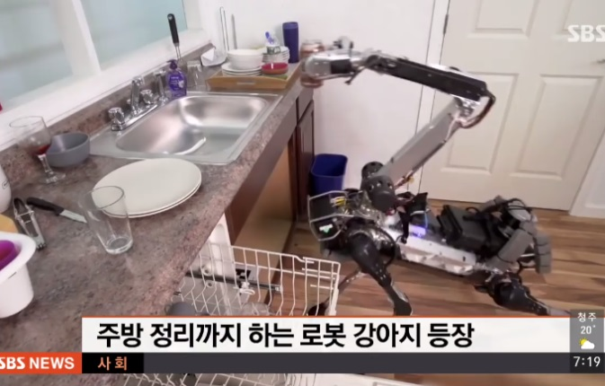
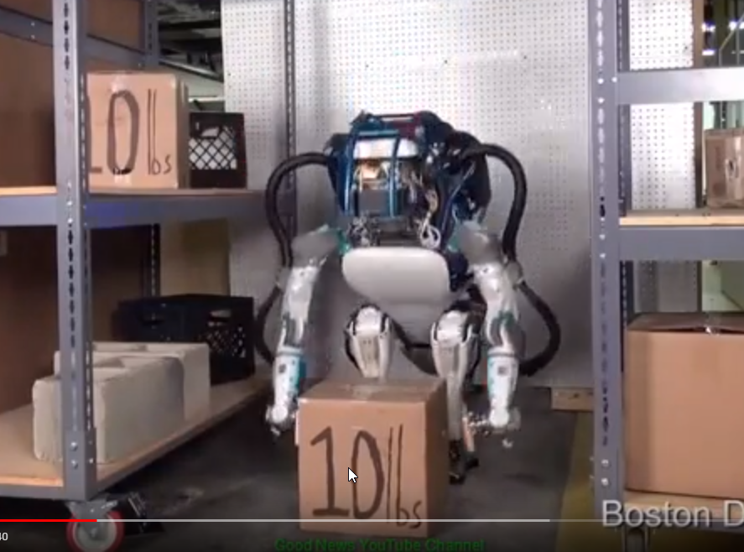
4차 산업혁명 & 코딩

Slide 5

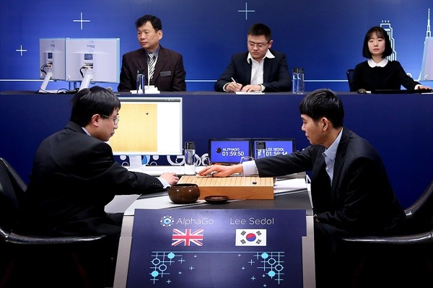
4차 산업혁명 & 코딩

Slide 6
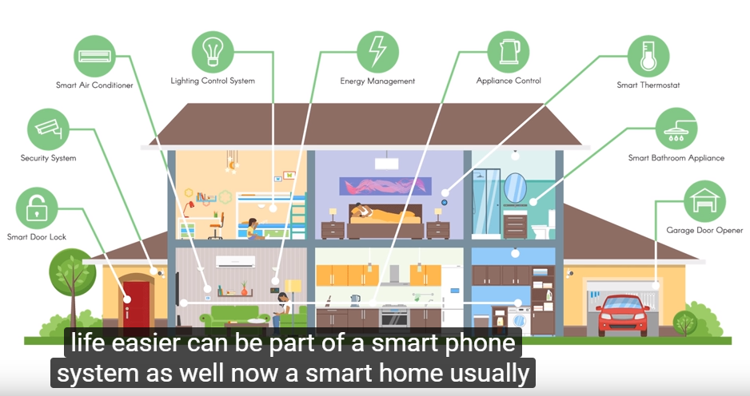
4차 산업혁명 & 코딩

Slide 7
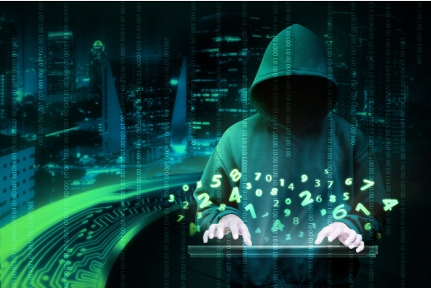
4차 산업혁명 & 코딩

Slide 8
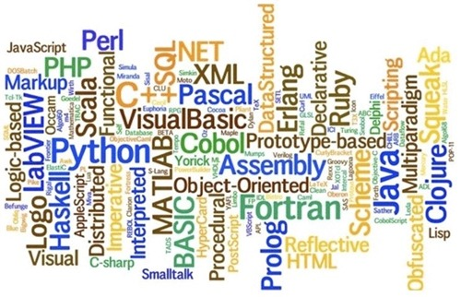
프로그래밍(코딩) 언어
Notes:
무인 자동차 (구글)
홈네트워크
드론
로봇
가상현실 (Virtual Reality)
구글 룬(Loon) 프로젝트
사물인터넷, IoT (Internet of Things)
빅 데이타

Slide 9
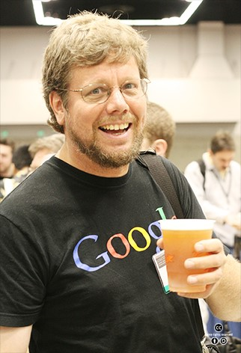

파이쎤의 창시자
네델란드 개발자 귀도 반 로섬 이 만든 언어
Notes:
파이썬은 네덜란드 개발자 귀도 반 로섬(Guido van Rossum)이 만든 언어다. 그는 암스테르담대학교에서 컴퓨터과학과 수학을 전공했다
‘파이썬(Python)’이란 영어의 의미는 원래 그리스 신화에 나오는 뱀 이름이다
파이썬 로고에 두 개의 뱀이 서로 마주본 듯한 그림이 있는 이유도 이 때문이다.
하지만 귀도 반 로섬이 실제 ‘파이썬’이란 단어를 선택할 당시에는 그리스 신화를 참고한 것은 아니었다.
영국 <BBC> 방송의 코미디 프로그램인 ‘몬티 파이썬 비행 서커스(Monty Python's Flying Circus)’를 좋아해 가져온 단어였다.

Slide 10
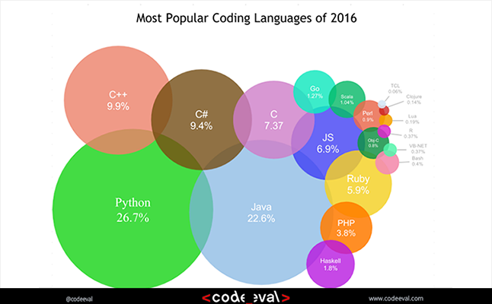
근데... 왜 하필 파이션(python)이야?

Slide 11
파이썬의 특징
고급 프로그래밍 언어
플랫폼 독립적이다
인터프린터 방식
동적타이핑
객체지향적
다른 언어에 비해 배우기 쉽다 (개발속도가 빠르다)
실행속도가 느리다 (시스템의 성능의 발달로 커버가능)
Notes:
동적타이핑 : 실행하는 시점에서 변수의 타입을 고려

Slide 12
설치
https://www.python.org/downloads/
Chrome에서 ‘파이션 다운로드’ 검색
홈페이지 접속
최신 버젼 다운로드

Slide 13
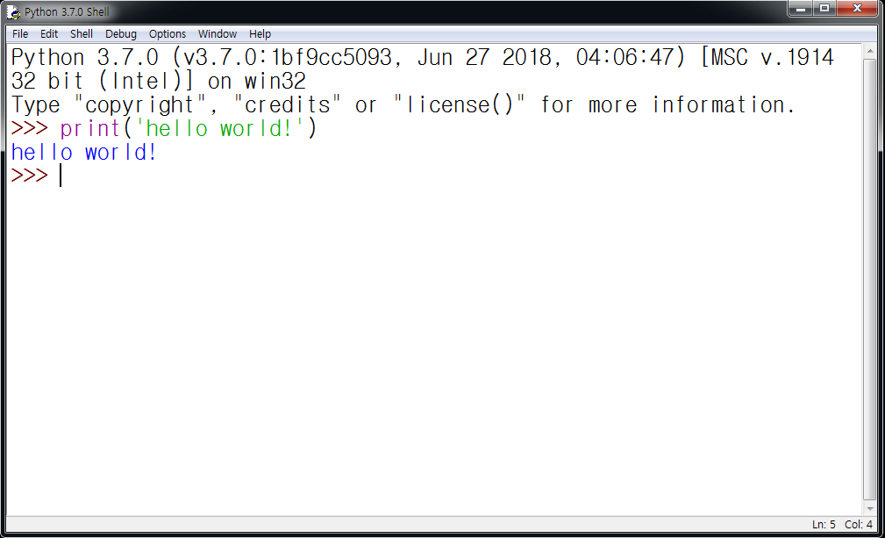
IDLE
integrated development and learning environment

Slide 14
실습 예시)
 | 출력 값
print(‘hello’) | hello
print(“my age is 21”) | my age is 21
print(100) | 100
print(100+200) | 300
print(“10곱하기 3은 “, 10*3) | 10곱하기 3은 30
Notes:
print(' i love "korea" ') : 문자를 싸는 기호는 ‘ ‘ 입니다. 따라서 “ “ 는 문자 그 자체 입니다.

Slide 15
프로그램 실행 과정
프로그램작성
인터프린터 (번역가)
기계어로 변환
에러시 프로그램 수정

